Slide 1
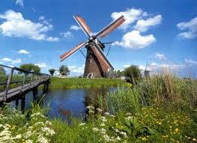

Slide 2

Tiết 25, 26:
ĐÁNH NHAU VỚI CỐI XAY GIÓ
(Trích Đôn Ki-hô-tê – Xéc-van-tét)

Slide 3
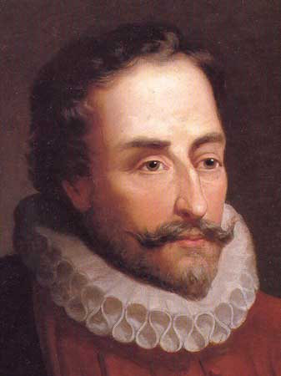
1. Tác giả
Xec-van-tet (1547-1616) nhà văn lỗi lạc của Tây Ban Nha.
- Văn phong giàu chất hiện thực, ngợi ca phần trong trẻo tốt lành, phẩm hạnh của lớp bình dân.
Xec-van-tet (1547-1616).

Slide 4
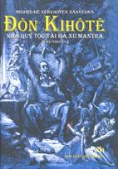

Slide 5
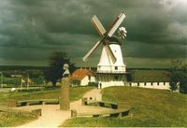
2. Tác phẩm.
- Tiểu thuyết “Đôn Ki-hô-tê” là một trong những tác phẩm vĩ đại nhất của thời đại Phục Hưng - làm cho tên tuổi của nhà văn trở nên bất tử.
- Tác phẩm 126 chương.
+ Phần1: 52 chương xuất bản năm 1605.
+ Phần 2: 74 chương, ra đời năm 1615.
- Thể loại: tiểu thuyết
Cối xay gió.

Slide 6
3. Văn bản:
a. Xuất xứ: chương VIII của tác phẩm.
b. Đọc – Chú thích:
Giọng đọc khôi hài, thể hiện được phong cách hiệp sĩ…
c. Bố cục: gồm 3 phần
+) P1: Từ đầu đến không phải là bọn khổng lồ: Kể lại sự việc trước khi đánh nhau với cối xay gió.
+) P2: Tiếp đến toạc nửa vai: Diễn biến cuộc đánh nhau với cối xay gió.
+) P3: Còn lại: Những sự việc sau khi đánh nhau với cối xay gió.

Slide 7
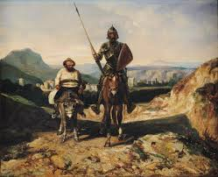

Slide 8
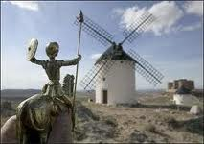
1. Hình tượng nhân vật Đôn Ki-hô-tê.

Slide 9
1Hình tượng nhân vật Đôn Ki-hô-tê.
- Dáng vẻ: gầy gò, cao lênh khênh, cưỡi trên một con ngựa còm.
Là quý tộc nghèo có mơ ước khát vọng tốt đẹp, mong giúp ích cho đời.
+ Đầu óc mê muội chẳng còn tỉnh táo.
+ Khát vọng tốt đẹp: ra tay trừ giống xấu xa.
+ Dũng cảm: một mình một ngựa xông lên.
+ Coi khinh cái tầm thường thực dụng: đau không rên, không quan tâm đến chuyện ăn uống.
Có khát vọng và lí tưởng cao đẹp nhưng hoang tưởng, ngỡ những chiếc cối xay gió là những kẻ thù khổng lồ dị dạng và đánh nhau với chúng rồi thảm hại
Là nhân vật vừa đáng khâm phục, vừa đáng chê cười.

Slide 10
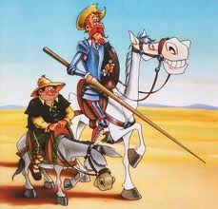

Slide 11
2. Giám mã Xan- trô Pan- xa
- Ngoại hình: béo, lùn, cưỡi lừa mang theo bầu rượu và túi thức ăn…
Tính cách:
+ Đầu óc tỉnh táo: can ngăn chủ tấn công cối xay gió.
+ Nhút nhát
Thực dụng: quá quan tâm đến nhu cầu vật chất.
=> Là nhân vật luôn tỉnh táo,nhưng thực dụng.

Slide 12
3. Cặp nhân vật tương phản
Đôn-ki-hô-tê
Xan-trô-pan-xa
Xuất thân: Quý tộc nghèo
Bề ngoài: Cao lênh khênh ngồi trên lưng ngựa.
Mục đích: Làm hiệp sĩ lang thnag trừ gian tà cứu người lương thiện
Tính cách: Dũng mãnh, trọng danh dự nghĩ đến việc chung.
Suy nghĩ: Ảo tưởng, hão huyền thiếu thực tế.
Xuất thân: Nông dân
Bề ngoài: béo lùn, thấp, cưỡi trên lưng con lừa đeo túi thức ăn.
Mục đích: Làm giám mã theo hầu Đôn-ki-hô-tê mong được hưởng chiến lợi phẩm.
Tính cách: Thật thà nghĩ đến cuộc sống của mình.
Suy nghĩ: Tỉnh táo, rất thực tế.

Slide 13
Nhận xét: Sự tương phản về mọi mặt giữa Đôn Ki-hô-tê và Xan-chô Pan-xa
Tạo nên một cặp nhân vật bất hủ trong văn học thế giới.
+ Đôn Ki-hô-tê thật nực cười nhưng cơ bản có những phẩm chất đáng quý.
+ Xan chô Pan-xa có những mặt tốt song cũng bộc lộ nhiều điểm đáng chê trách.

Slide 14
III. TỔNG KẾT
1. Nghệ thuật
- Nghệ thuật kể chuyện tô đậm sự tương phản giữa hai hình tượng nhân vật
Có giọng điệu phê phán, hài hước.
2. Nội dung: SGK/T80
3. Ý nghĩa văn bản:
Kể câu chuyện về sự thất bại của Đôn- ki –hô-tê đánh nhau với cối xay gió, nhà văn chế giễu lí tưởng hiệp sĩ phiêu lưu, hão huyền, phê phán thói thực dụng thiển cận của con người trong đời sống xã hội
IV. LUYỆN TẬP
? Trong hai nhân vật Đôn- ki- hô- tê và Xan- trô- pan- xa em thích nhân vật nào? Vì sao?

Slide 15
HƯỚNG DẪN VỀ NHÀ
* Hướng dẫn tự học:
- Đọc lại văn bản, đọc kĩ phần chú thích về tác giả và tác phẩm để có thể tiếp cận, hiểu đúng đoạn trích.
- Nhớ được một số chi tiết nghệ thuật độc đáo trong văn bản.
- Soạn bài: “Tình thái từ”.

